Slide 1
Тема проекта
«Дорога без опасности»
Выполнили: Седирова Л.В.
Огорелкова И. Ю.

Slide 2
Актуальность.
На поведение детей на дороге влияет целый ряд факторов. Воспитание безопасного поведения у детей – одна из важнейших задач дошкольного учреждения. Ребёнок становится пешеходом значительно раньше, чем он по своим знаниям, усилиям, развитию становится к этому подготовленным. С первых дней пребывания ребёнка в детском саду следует так организовать его воспитание и обучение, чтобы к моменту перехода из детского сада в школу он легко ориентировался в ближайшем окружении, умел наблюдать и правильно оценивать дорожные ситуации, владел навыками безопасного поведения в этих ситуациях.
Учитывая особую значимость работы в данном направлении, в тесном сотрудничестве с родителями мы организовали проектную деятельность по теме «Дорога без опасности».

Slide 3
Цель: Формирование у детей навыков безопасного поведения на дорогах. Создание
в группе максимально эффективных условий для организации работы по формированию у детей навыков правильного поведения на дороге.
Задачи:
Образовательные:
- познакомить детей с правилами дорожного движения, строением улицы, дорожными знаками;
- сформировать представления о назначении светофора и его сигналах;
- научить детей предвидеть опасное событие, уметь, по возможности, его избегать, а
при необходимости действовать.
Развивающие:
- развивать осторожность, внимательность, самостоятельность, ответственность и осмотрительность на дороге;
- стимулировать познавательную активность, способствовать развитию коммуникативных навыков.
Речевые:
- развивать связную речь.
Воспитательные:
- воспитывать навыки личной безопасности и чувство самосохранения.

Slide 4
Вид проекта:
информационно – познавательный
Продолжительность проекта:
краткосрочный ( 3 недели)
Участники проекта:
дети 6 - 7 лет, родители, педагоги.
По количеству участников:
групповой.

Slide 5
Ожидаемые результаты по проекту
Усвоение детьми знаний, представлений о правилах дорожного движения;
Повышение уровня ответственности за безопасность жизни;
Развитие у детей активности, самостоятельности, самосознания;
Обогащение словарного запаса детей новыми словами: автодорога, проезжая часть, тротуар, пешеходная дорожка, пешеход, пассажир, пешеходный переход, перекресток, светофор, дорожные знаки.
Закрепление и обобщение у детей представлений о различных видах транспорта, о движении транспорта.
Участие родителей в реализации проекта.

Slide 6
Реализация проекта проходит через три этапа:
1. Подготовительный – вызвать интерес к теме, подобрать литературу, наглядный материал, дидактические игры. Составить план работы над проектом.
2. Основной – проведение бесед, прогулок, наблюдений, непосредственно образовательная деятельность, самостоятельная деятельность детей в условиях развивающей среды, вовлечение родителей в проект, привлечение узких специалистов.
3. Итоговый –Изготовление макета дороги с дорожными знаками

Slide 7
1 этап – Подготовительный:
Постановка цели и задач.
Составление календарно-тематического плана по ПДД.
Подбор наглядно-иллюстративного материала.
Подбор художественной литературы по теме.
Изготовление атрибутов для сюжетно-ролевых игр.
Оформление настольного макета дороги с пешеходным переходом, перекрёстком и улицами города.
Подбор материала для продуктивной деятельности.

Slide 8
Основной этап:
Работа с детьми:
непосредственно-образовательная деятельность;
совместная деятельность воспитателя и детей с учётом интеграции;
самостоятельная деятельность детей.
Работа с родителями:
Проведение консультаций; анкетирование; оформление уголка по ПДД; оформление папок-передвижек; памятки; беседы.
Заключительный (обобщающий):
Продукт проектной деятельности: макет дороги с дорожными знаками

Slide 9
Положительный опыт:
Создана картотека дидактических игр.
Сформированы у детей знания правил дорожного движения и навыков безопасного поведения на дороге.
Появление интереса у родителей к проблемам ДОУ.
Составлена картотека со стихами и загадками, пословицами и поговорками.
Обновлён и дополнен уголок ПДД в группе, наглядный материал.

Slide 10
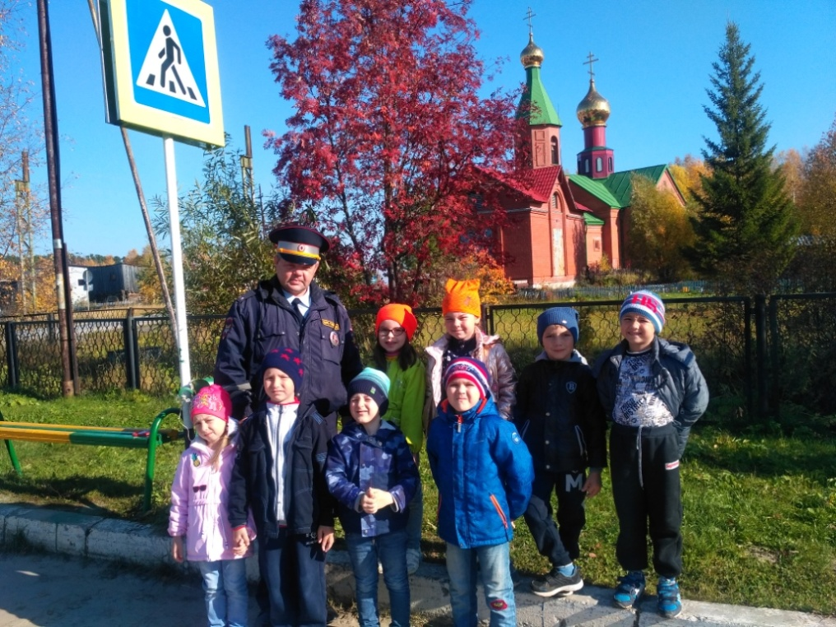
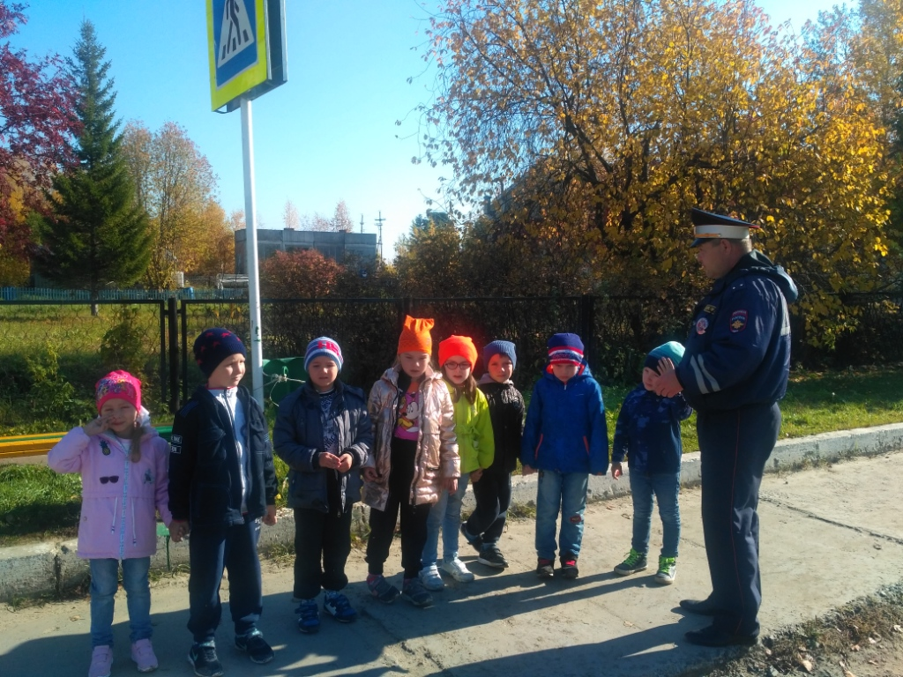

Slide 11
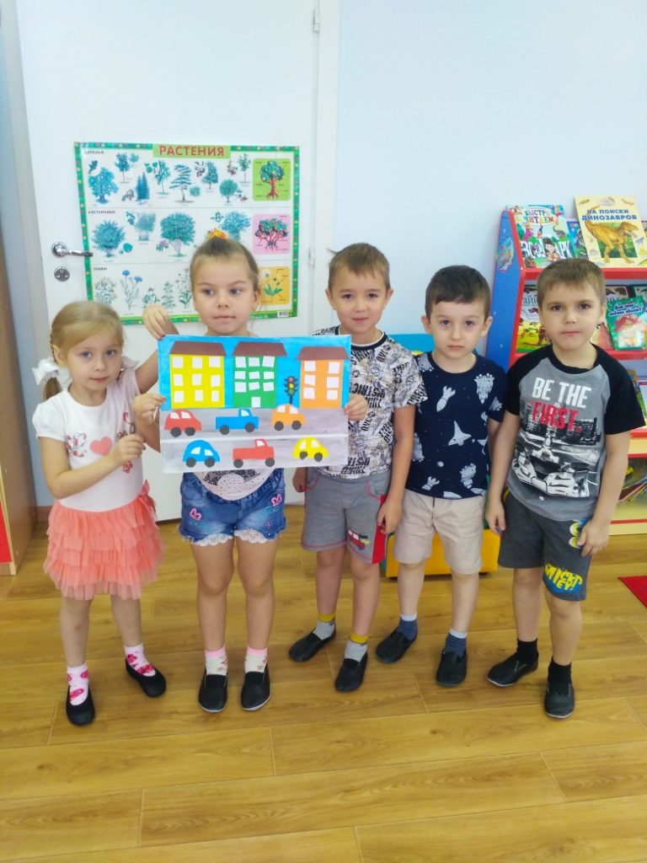
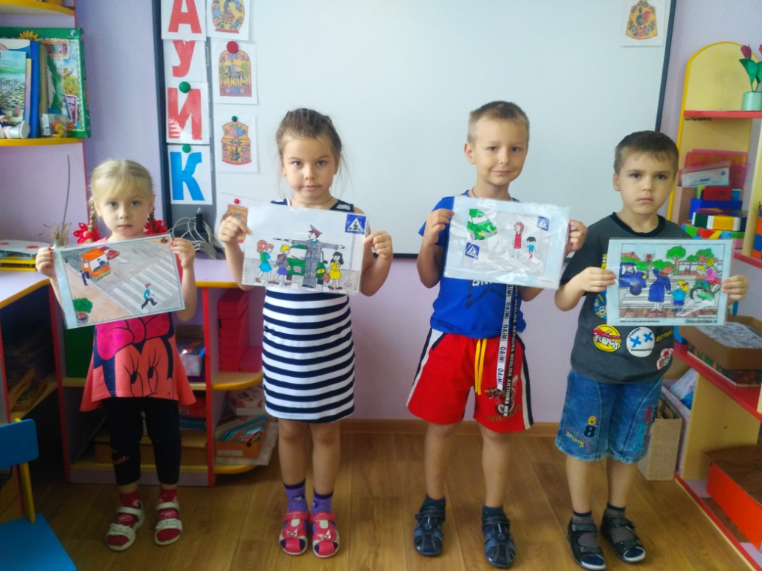

Slide 12
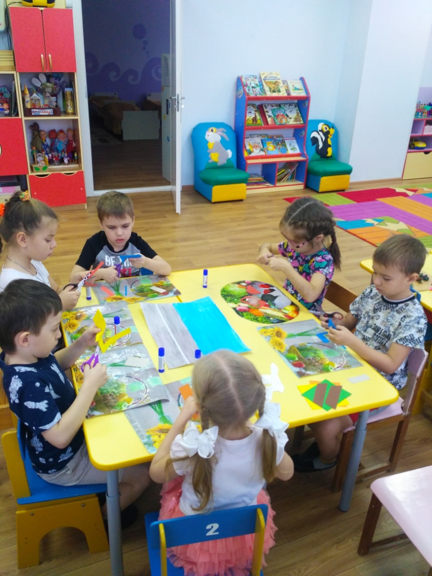
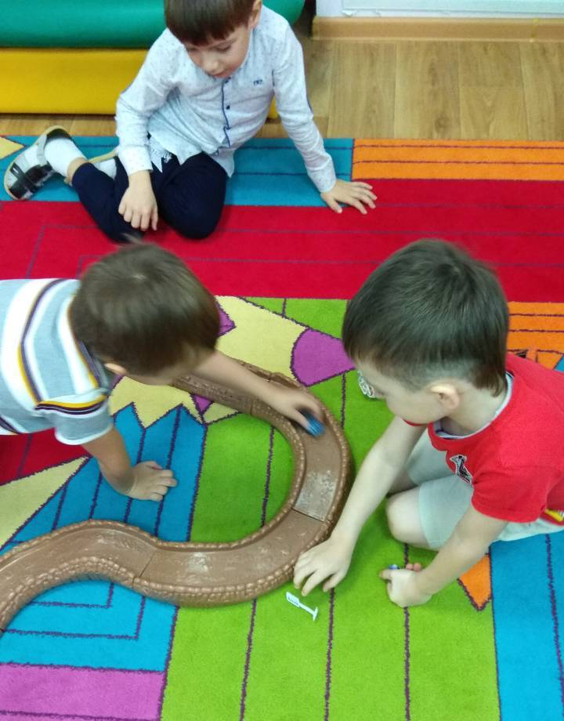

Slide 13
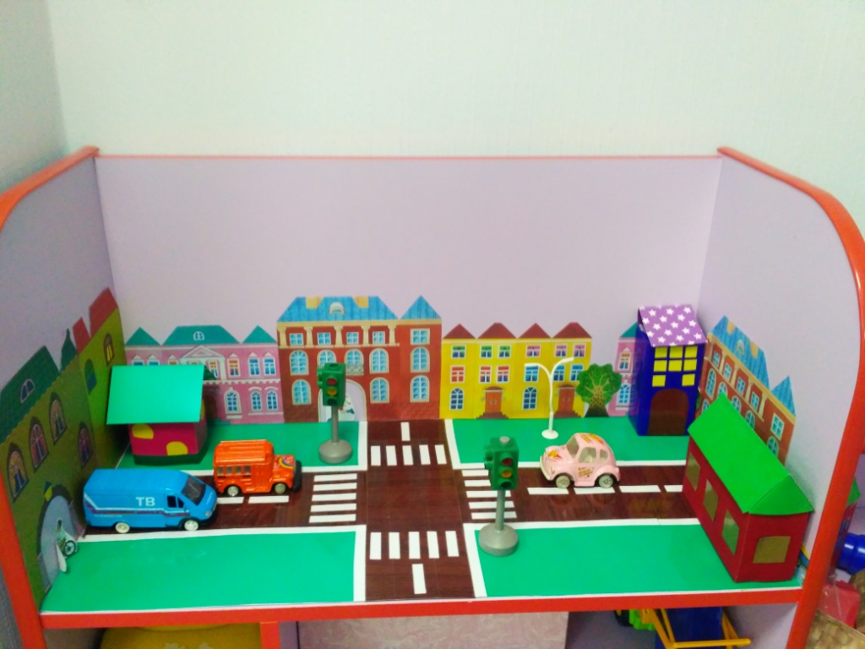

Slide 14
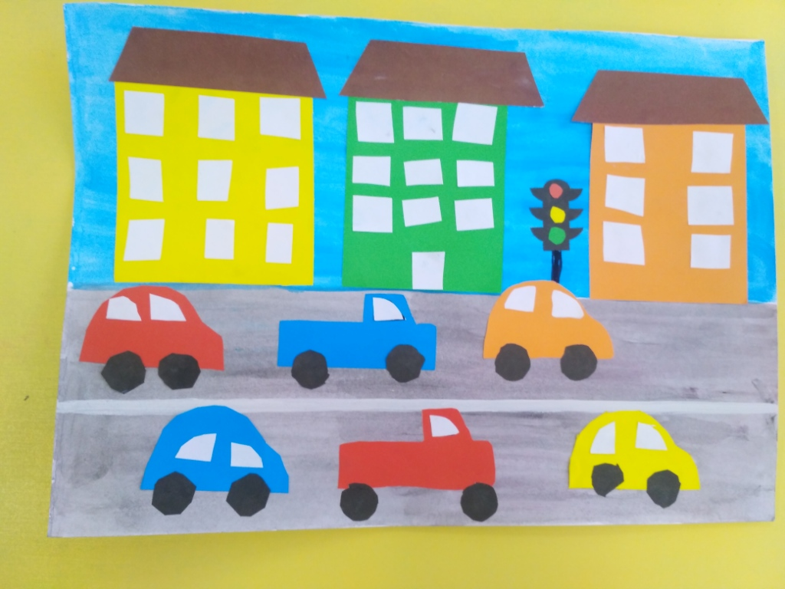

Slide 15
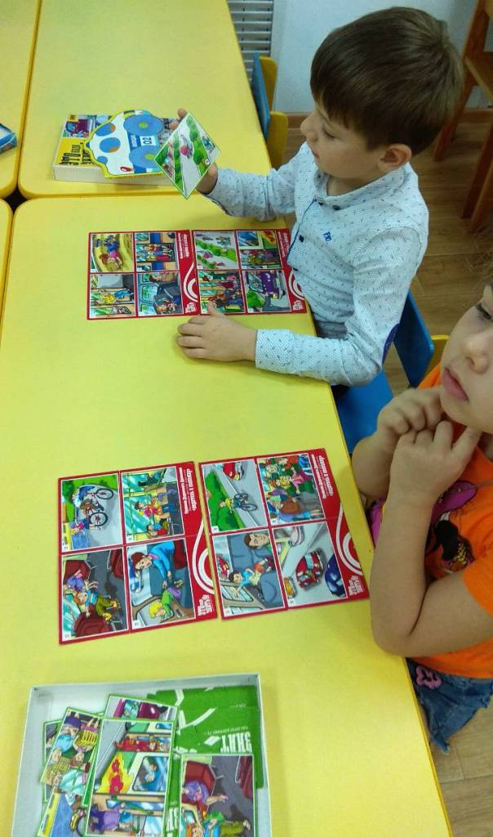
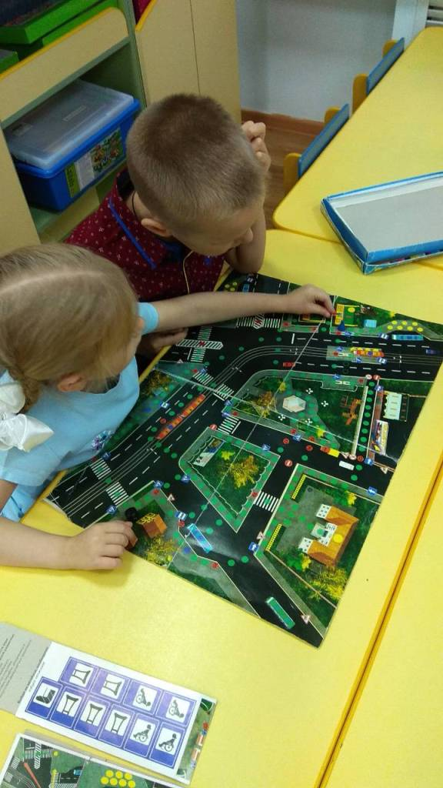

Slide 16
